Slide 1
Contra quos omnis dicendum breviter
maio, 2017

Slide 2
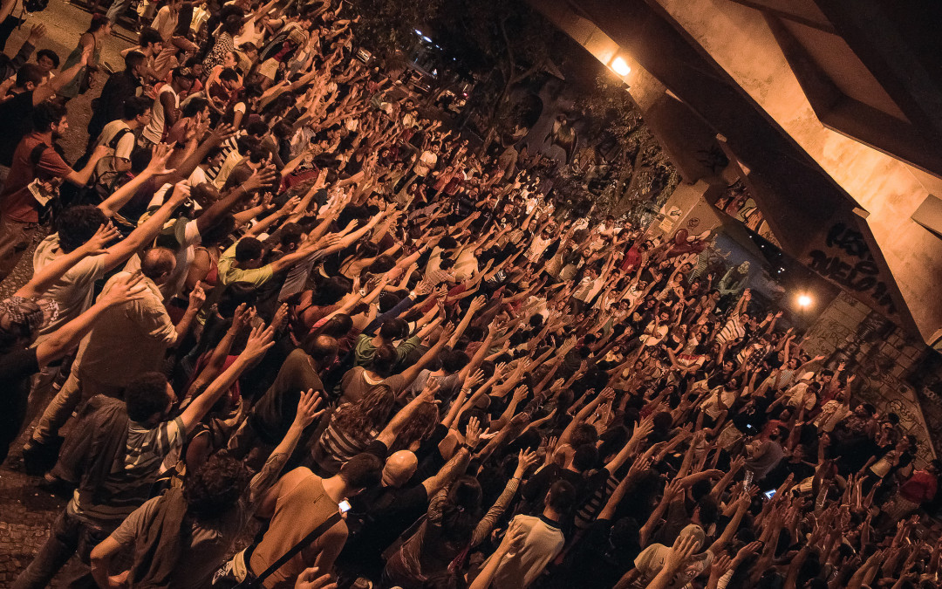
CIDADE DEMOCRÁTICA E PARTICIPAÇÃO

Slide 3

ABRIR GOVERNOS E ÊNFASE NOS DADOS

Slide 4

APPS, SERVIÇOS E GOVERNO COMO PLATAFORMA

Slide 5

BIG DATA E RISCOS À PRIVACIDADE (A METÁFORA DA EFICIÊNCIA E DO PÚBLICO IMPLICA ABERTURA)

Slide 6
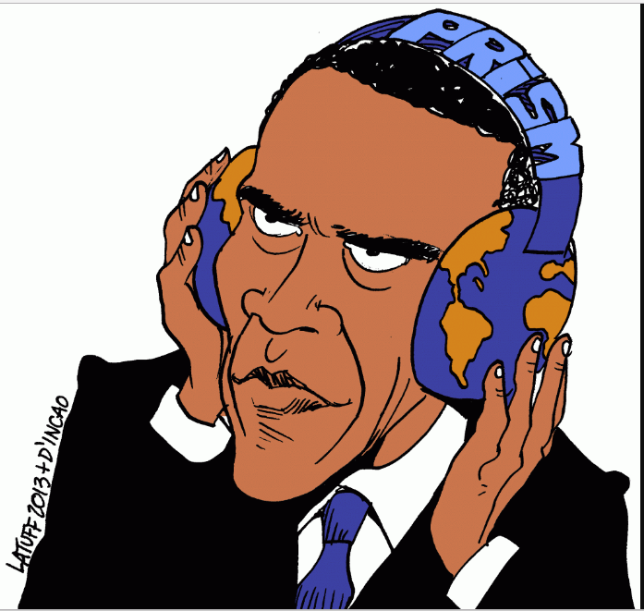
APPS + BIG DATA + GOVERNOS

Slide 7
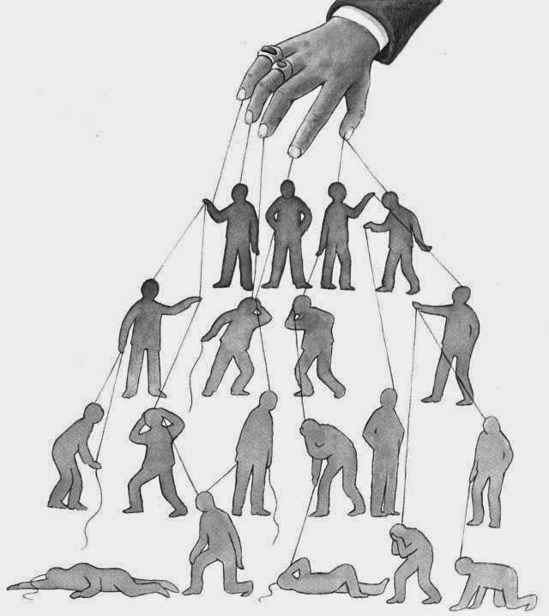
ESPIONAGEM, ALGORITMOS, MEDIAÇÃO E MODULAÇÃO DE REALIDADES E DA INTERAÇÃO

Slide 8
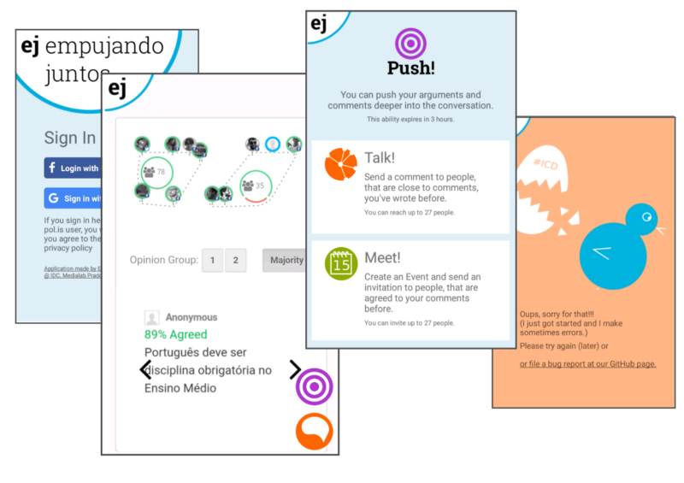
EMPURRANDO JUNTOS

Slide 9


